Slide 1

FitBook
PRÉSENTATION FINALE · PROJET CFITECH 140 H
Plateforme de réservation de salles, de cours et de coachs sportifs
Trinitas Mudeyi
Cfitech · Octobre 2026
Angular 21 · Symfony 7.4 · MySQL
Notes:
Diapositive de titre : FitBook, projet de formation Cfitech (140 h), présentation finale demandée par le cahier des charges (A.11).

Slide 2




Contexte et objectifs
Le besoin
Les sportifs cherchent une salle, un cours ou un coach et veulent réserver une séance en quelques clics. Les professionnels ont besoin d'un espace pour gérer leurs activités, leurs disponibilités et leurs réservations.
Interface responsive
Recherche rapide
Moderne et ergonomique sur ordinateur, tablette et mobile ; charte Figma orange / bleu nuit
Barre de recherche et filtres avancés (ville, activité, niveau, prix, date, note)
Le projet
Plateforme web complète : comptes, 4 rôles, recherche et filtres avancés, réservations, favoris, avis, administration
Projet de formation Cfitech : 140 h, réalisé seul, de l'analyse au déploiement
Stack imposée : Angular 21, PHP / Symfony, MySQL, API REST testée avec Postman / Newman
Gestion des séances
Accès sécurisé
Disponibilités, calendriers, réservations avec contrôle de capacité, favoris, avis
Authentification JWT, confirmation de l'e-mail, permissions selon le rôle
Notes:
Contexte (A.1) et objectifs (A.2) du cahier des charges.

Slide 3



Quatre rôles, un espace pour chacun
Sportif
Coach
Gestionnaire
Administrateur
ROLE_USER
ROLE_COACH
ROLE_MANAGER
ROLE_ADMIN
Créer et modifier son profil
Rechercher et filtrer salles, cours, coachs
Réserver, consulter l'historique, annuler
Favoris, avis et notes
Profil professionnel (visible une fois validé)
Créer, modifier, supprimer ses séances
Disponibilités hebdomadaires et calendrier
Réservations et avis reçus
Fiche de la salle, horaires, capacités
Cours et séances (planification récurrente)
Calendrier, réservations, annulation
Avis reçus par la salle
Utilisateurs : rôle, désactivation
Salles, coachs (validation), activités
Toutes les réservations
Modération des avis et des notes
Espace Angular
/mes-reservations, /profil
Espace Angular
/coach/**
Espace Angular
/gestionnaire/**
Espace Angular
/admin/**
Transversal : inscription, connexion, confirmation de l'adresse e-mail, mot de passe oublié, profil, permissions par rôle (API + guards Angular).
Notes:
Types d'utilisateurs (A.3) et fonctionnalités transversales (A.4). Codes des rôles Symfony issus des user stories.

Slide 4




Technologies
Frontend
Backend
Données
Qualité et hébergement
Angular 21 : composants standalone, signals, zoneless
SCSS, charte Figma, responsive
Leaflet (OpenStreetMap) pour la carte
Vitest
Symfony 7.4 / PHP 8.3, API REST JSON
JWT (LexikJWT, RS256) et Voters
Symfony Validator, Symfony Mailer + Twig
Doctrine ORM, migrations, fixtures
MySQL 9 (dev) / MySQL alwaysdata (prod)
Utilisateur dédié « fitbook », jamais root
InnoDB forcé, contraintes CHECK
13 tables issues du MLD
PHPUnit 12 : unitaires et intégration
Postman / Newman pour l'API
Mailtrap : boîte SMTP de test
alwaysdata : Apache + PHP 8.3 + MySQL
Outils de conception et de suivi : Figma (wireframes, maquettes), FigJam, JMerise, PlantUML, StarUML, Trello, GitHub (GitFlow), Git Bash.
Charte graphique : orange #F97316 (actions), bleu nuit #0F172A (textes), fond #F8FAFC, police Inter.
Notes:
Architecture technique (B.2) : choix et versions. Charte : orange #F97316, bleu nuit #0F172A, fond #F8FAFC, police Inter.

Slide 5

Analyse et conception
42
user stories
35 Must · 2 Should · 5 Could
4 rôles + système, format MoSCoW
4 + 3
écrans Figma
4 wireframes (desktop 1440 px + mobile 390 px)
3 maquettes haute fidélité
13
tables MLD
MCD Merise → MLD → script SQL
Use cases et classes (StarUML)
User stories, maquettes Figma et MCD validés par le formateur le 27/10/2026
Notes:
Livrables d'analyse (B.1) : 42 user stories (35 Must, 2 Should, 5 Could), Figma, MCD/MLD, UML. Validation du 27/10/2026.

Slide 6
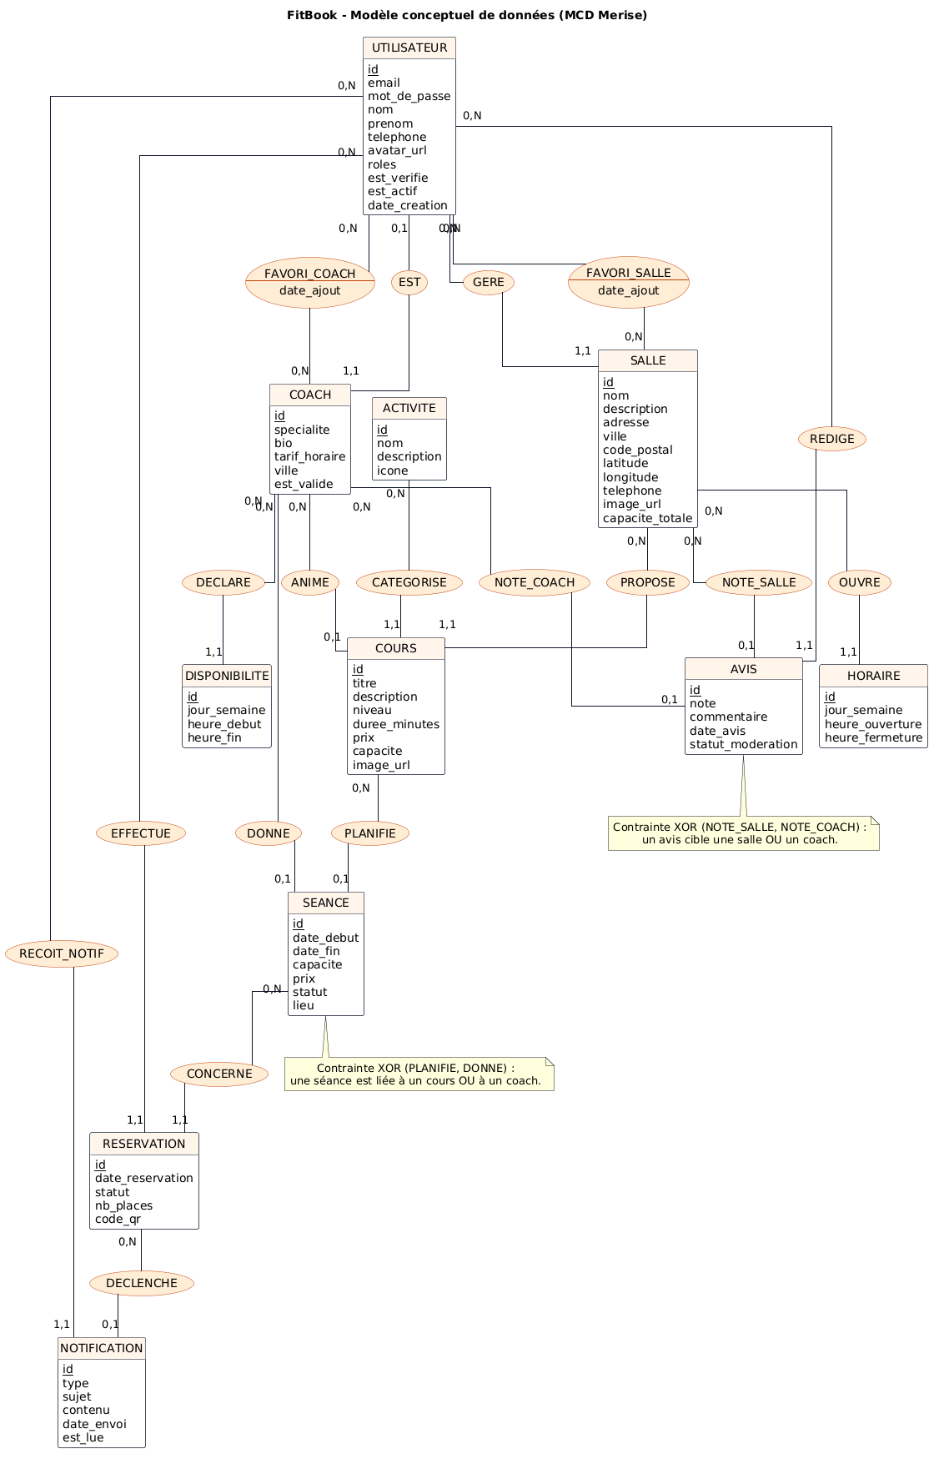
MCD – modèle conceptuel de données
Choix de modélisation (Merise)
Un compte unique « utilisateur » avec un rôle ; le profil « coach » prolonge le compte
Une séance est liée à un cours (en salle) ou à un coach (coaching privé), jamais aux deux
Un avis porte sur une salle ou sur un coach ; un seul avis par sportif et par cible
Réservation = sportif × séance, avec statut, places et code QR
Favoris de salles et de coachs, disponibilités du coach, horaires de la salle
Table « notification » : trace de chaque e-mail envoyé
Outils : PlantUML (image), FigJam, import JMerise par rétro-conception du script SQL
Notes:
MCD (docs/02-mcd-mld.md, docs/diagrammes/mcd.png).

Slide 7
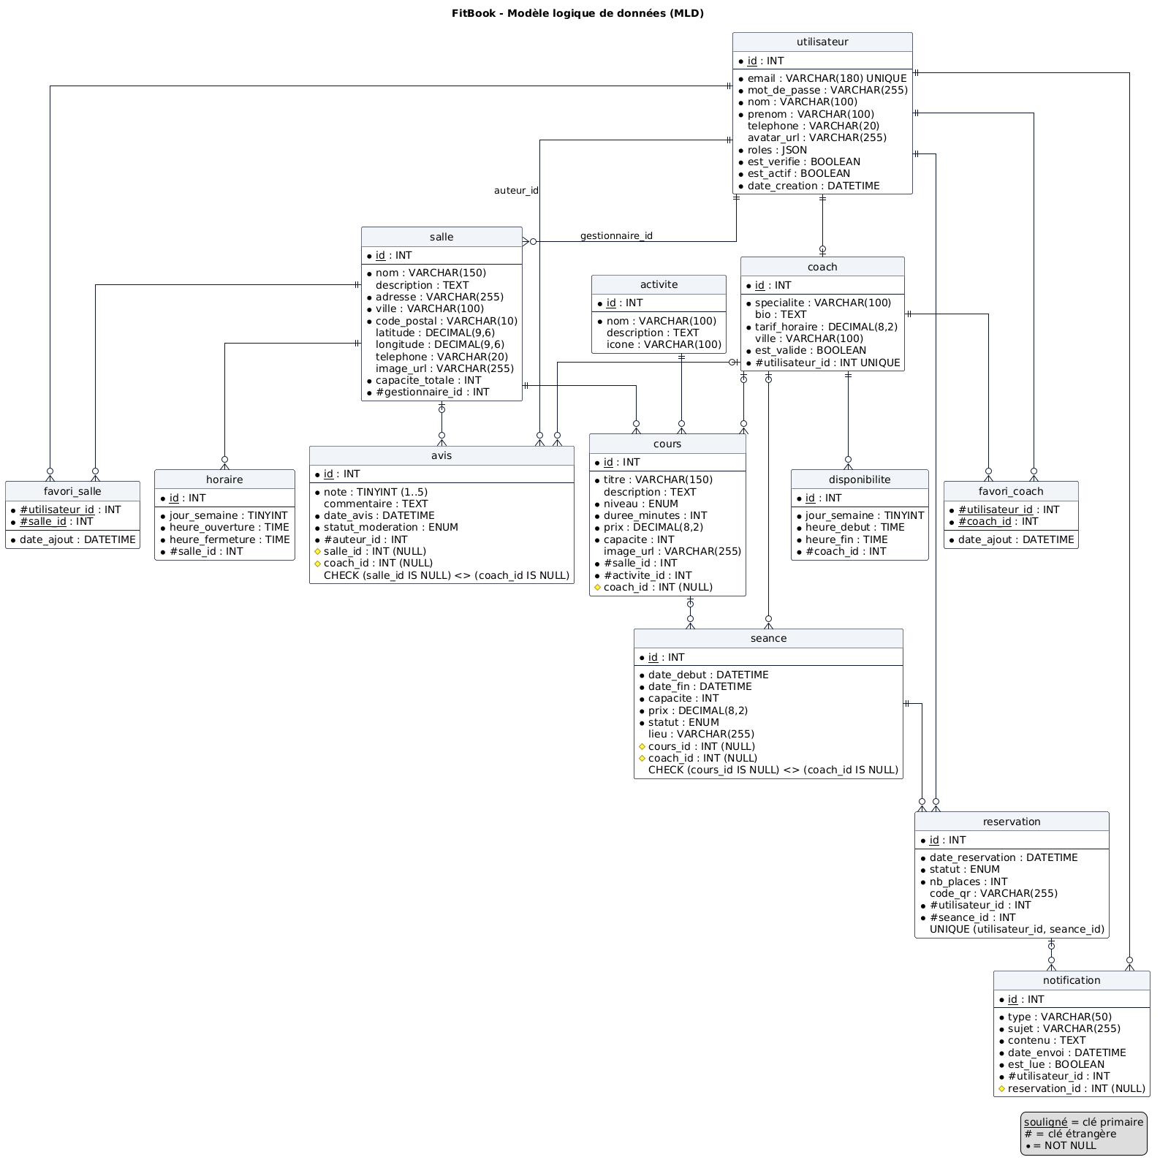
MLD – modèle logique et base MySQL
Du MCD aux 13 tables
utilisateur, coach, salle, activite, cours, seance, horaire, disponibilite, reservation, avis, notification, favori_salle, favori_coach
Clés étrangères et index ; moteur InnoDB forcé dans la configuration Doctrine
Contraintes CHECK « XOR » : seance (cours ou coach), avis (salle ou coach)
Script docs/fitbook.sql + migrations Doctrine ; fixtures de démonstration (12 comptes, 4 salles, 12 cours, ~150 séances)
Utilisateur MySQL dédié « fitbook » avec mot de passe, jamais root
Notes:
MLD déduit du MCD (13 tables), script SQL, migrations.

Slide 8
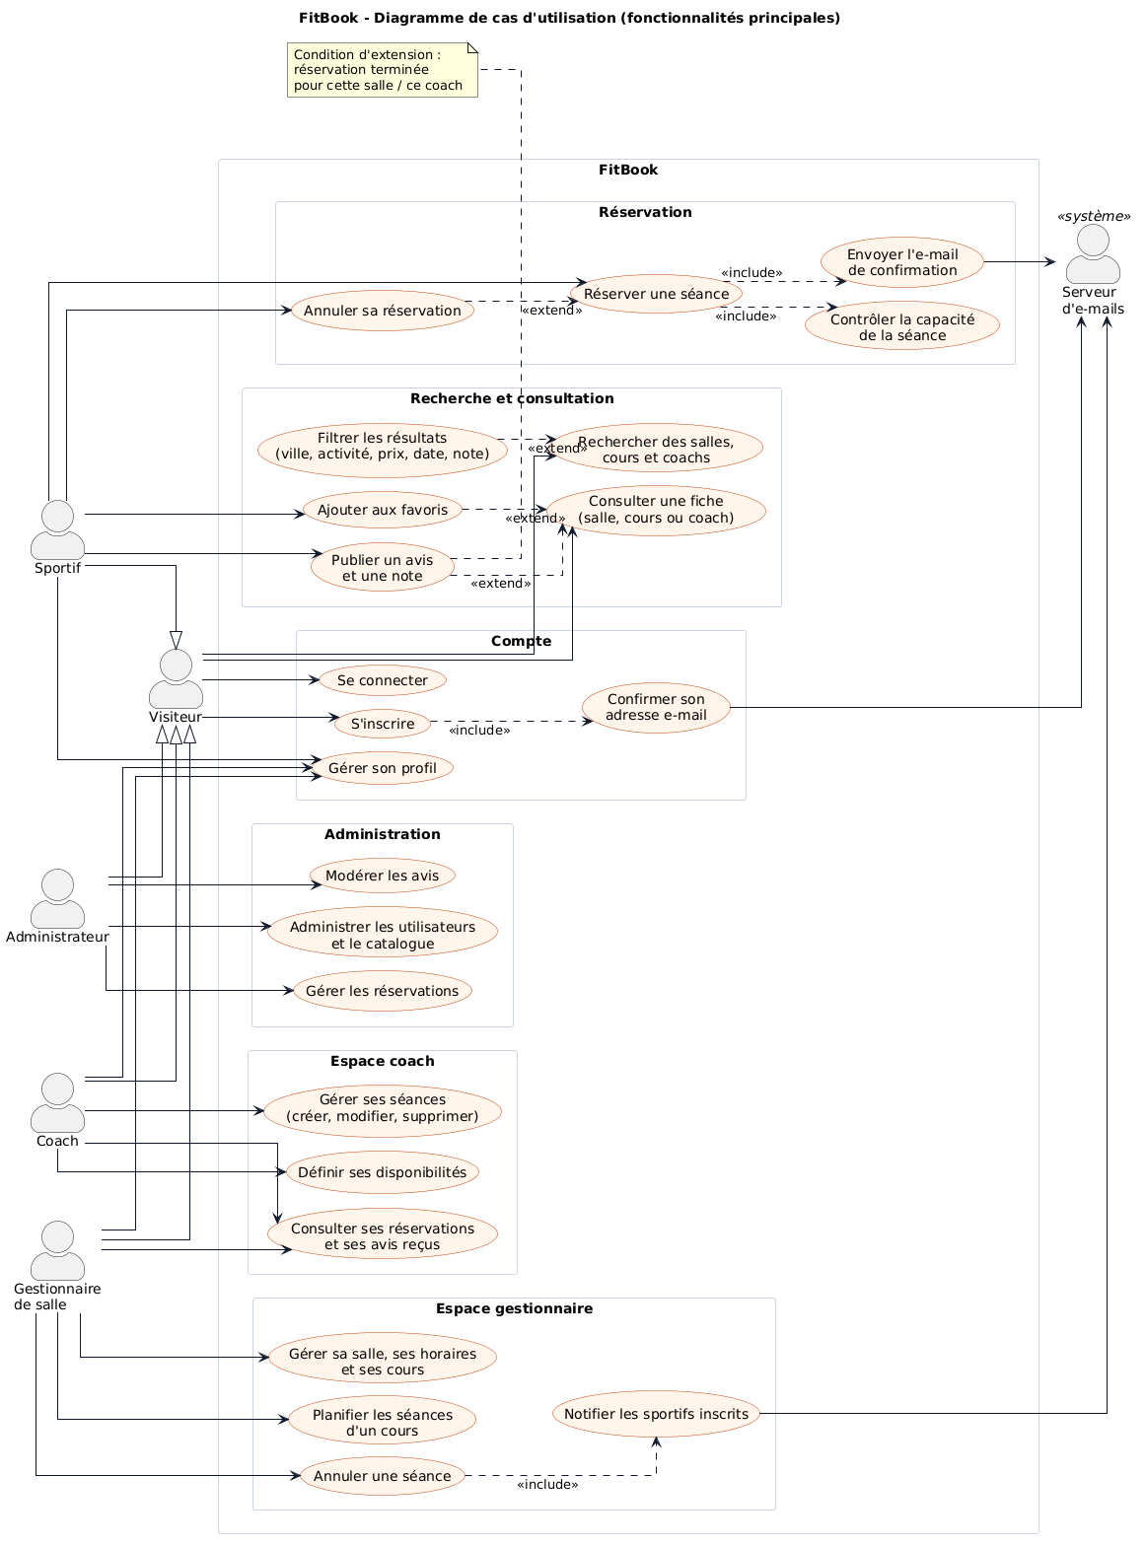
Diagramme de cas d'utilisation
Acteurs et cas (StarUML)
Acteurs : visiteur, sportif, coach, gestionnaire de salle, administrateur, système
Relations « include » : réserver inclut le contrôle de capacité et l'e-mail de confirmation
Relations « extend » : annulation, favoris, avis après une réservation terminée
Chaque cas correspond à une ou plusieurs user stories (US-01 à US-63)
Fichier natif : docs/diagrammes/fitbook.mdj
Notes:
Diagramme de cas d'utilisation avec include / extend (docs/diagrammes/use-cases.png).

Slide 9
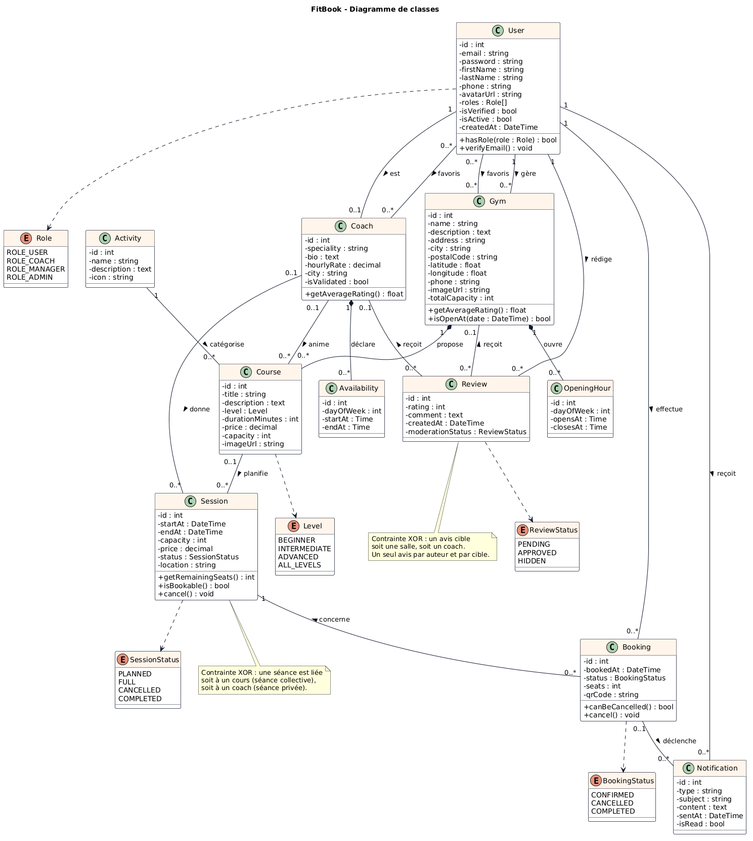
Diagramme de classes
Classes du domaine (StarUML)
13 entités Doctrine, une par table du MLD (User, Coach, Gym, Course, Session, Booking, Review…)
Énumérations : Level, SessionStatus, BookingStatus, ReviewStatus
Méthodes métier : places restantes, séance réservable, annulation possible (> 2 h), distance Haversine
Services : BookingService, SessionService, MailerService, QrCodeGenerator, Presenter
Même fichier StarUML que les cas d'utilisation
Notes:
Diagramme de classes (docs/diagrammes/classes.png), entités et services du backend.

Slide 10




Architecture API REST et sécurité
Angular 21
API REST Symfony 7.4
MySQL
SPA, routes lazy, guards
authGuard / roleGuard
/api, JSON, 76 routes
erreurs uniformes { message, errors }
13 tables InnoDB
utilisateur dédié
HTTPS · JSON
Bearer JWT
Doctrine ORM
Authentification JWT
Permissions par rôle
Validation serveur
LexikJWT, clés RS256, jeton 8 h ; connexion refusée tant que l'e-mail n'est pas confirmé (UserChecker)
access_control par préfixe (/admin, /manager, /coach) + 5 Voters : réservation, salle, cours, séance, avis → 403
Symfony Validator sur chaque corps JSON : 400 + liste des erreurs ; CRUD complet salles, cours, séances, utilisateurs, avis
Contrôle de capacité
Données d'authentification
Secrets hors dépôt
Réservation en transaction avec verrou SELECT … FOR UPDATE ; 409 « Séance complète », une réservation par sportif et par séance
Mots de passe hashés, message de connexion générique, compte désactivable, CORS restreint
.env.local et clés JWT ignorés par Git ; utilisateur MySQL dédié « fitbook »
Notes:
Architecture (B.2) et sécurité (B.4) : JWT, Voters, validation serveur, contrôle de capacité en transaction.

Slide 11





Fonctionnalités réalisées
Bonus « Could »
Obligatoire – 42 user stories sur 42 réalisées
Inscription, connexion JWT, confirmation de l'e-mail (lien 24 h), mot de passe oublié (lien 1 h)
Recherche par mot-clé et filtres : ville, activité, niveau, prix, date, note, type ; URL partageable
Fiches salle, coach, cours : horaires, avis approuvés, note moyenne, séances et places restantes
Réservation avec contrôle de capacité, historique, annulation jusqu'à 2 h avant
Favoris, avis et notes (après une réservation terminée), moyenne recalculée
Calendriers coach et gestionnaire, disponibilités, planification récurrente
E-mails HTML en français : confirmation, annulation, annulation de séance
Espaces coach, gestionnaire et administrateur (CRUD, validation des coachs, modération)
Séances clôturées automatiquement (commande app:sessions:close)
Carte interactive et distance
Leaflet, géolocalisation navigateur, tri par distance (Haversine) – US-21
QR code de confirmation
SVG dans « Mes réservations », code FB-XXXXXXXXXXXX – US-22
Rappel 24 h avant la séance
Commande app:bookings:remind, e-mail sans doublon – US-20
Statistiques
Tableau de bord coach et graphiques admin (inscriptions, réservations, top activités) – US-36, US-54
Export CSV des réservations
Espace gestionnaire, mêmes filtres que la liste – US-44
Notes:
Couverture fonctionnelle (B.3) : toutes les exigences A.3 / A.4 et les bonus A.10 réalisés.

Slide 12



Organisation du projet
1
2
3
4
Préparation et validation
Structure technique
Fonctionnalités métier
Validation et livraison
User stories, maquettes Figma, MCD / MLD, UML ; Trello, GitHub, GitFlow
Angular 21, Symfony 7.4, MySQL ; accès et rôles ; authentification et e-mail
Recherche, fiches, réservation ; espaces sportif, coach, gestionnaire, admin ; bonus
Tests, permissions, capacités ; sauvegardes, déploiement, présentation
Trello
GitHub et GitFlow
Rythme et traçabilité
Tableau créé avant le développement
Une carte par user story
Colonnes À faire / En cours / Terminé
main (livraison), develop (intégration)
feature/init-stack, integration-frontend, bonus-could-stories, livrables-natifs, tests-deploiement
Pull requests vers develop, puis release vers main
Au moins 3 commits par jour de travail
Au moins une pull request tous les 3 jours
Documentation versionnée dans docs/ (cahier, API, tests, déploiement)
Notes:
Déroulement (A.8) et gestion de projet (A.7 / B.5) : Trello, GitHub, GitFlow, commits et pull requests.

Slide 13

Tests et résultats
23
26
18
2
tests unitaires
tests d'intégration
requêtes Newman
tests Vitest
64 assertions · PHPUnit
entités + BookingService
153 assertions · WebTestCase
base fitbook_test + fixtures
35 assertions · 0 échec
collection Postman enchaînée
frontend Angular
npm test
Ce que vérifient les tests
E-mails vérifiés
Parcours complet : inscription → e-mail → confirmation → connexion → /auth/me
Validation des formulaires (400 + liste des erreurs), doublon d'e-mail (409), connexion générique (401)
Permissions : 401 anonyme, 403 selon le rôle et le propriétaire (Voters), compte désactivé refusé
Capacité : surréservation refusée (409 « Séance complète »), doublon refusé, annulation < 2 h refusée
Règles métier : places restantes, QR code FB-…, distance Haversine, e-mails tracés en table notification
API Newman : listes OK / KO, connexion, CRUD coach et séance, suppression par l'admin
Transport SMTP Mailtrap (sandbox), vérifié le 29/10/2026
Inscription → e-mail « Confirmez votre adresse e-mail » reçu
Réponse SMTP 250 : message accepté
Trace en table notification
Notes:
Résultats du 29/10/2026 (docs/06-tests.md) : 23 tests unitaires / 64 assertions, 26 tests d'intégration / 153 assertions, Newman 18 requêtes / 35 assertions, Vitest 2 tests, Mailtrap vérifié.

Slide 14



Déploiement alwaysdata et sauvegardes
Une seule origine
deploy/deploy.sh en 4 étapes
https://fitbook.trinitasnt.alwaysdata.net · Apache + PHP 8.3 + MySQL
ng build --configuration production (apiUrl = /api)
Envoi SSH de backend/ et du build Angular (sans vendor, var, .env.local, clés JWT, tests)
Sur le serveur : composer --no-dev, clés JWT, migrations, cache
Vérification : GET / → 200 et GET /api/activities → 200 JSON (connexion à la base)
/www/fitbook/backend/public/
├── index.php API Symfony (/api/...)
├── index.html, *.js build Angular (apiUrl = /api)
└── .htaccess /api → PHP, sinon index.html
Tâche planifiée (toutes les heures) : app:sessions:close + app:bookings:remind
Vérifications après mise en ligne
Sauvegardes MySQL (docs/sauvegardes/)
Site en ligne, deep links Angular (.htaccess), JWT derrière Apache, e-mail d'inscription dans Mailtrap, permissions (403), capacité (« Séance complète »), Newman contre l'URL de production (18 requêtes attendues OK).
mysqldump --single-transaction ; secrets jamais versionnés (.env.local, config/jwt/)
Étape 2 : schéma + fixtures · Étape 4 : avant / après déploiement
Production : dump via SSH depuis le serveur MySQL alwaysdata
Notes:
Déploiement (docs/05-deploiement.md) : alwaysdata, même origine, script deploy.sh, vérifications A.9, sauvegardes.

Slide 15
Bilan et perspectives
42 / 42
48 + 18
En ligne
user stories réalisées, bonus compris
tests PHPUnit verts et requêtes Newman sans échec
e-mails vérifiés, sauvegardes MySQL, déploiement alwaysdata
Ce que le projet m'a appris
Perspectives
Mener un projet de bout en bout : analyse, modélisation, API, interface, tests, mise en production
Sécuriser une API : JWT, Voters, validation, transactions et verrous
Travailler avec GitFlow, des pull requests régulières et une documentation à jour
Rejouer Newman contre la production et archiver la sauvegarde de la base alwaysdata
Finaliser le MCD natif JMerise par rétro-conception de fitbook.sql
Remplacer la boîte Mailtrap par un SMTP réel et étendre les tests Vitest du frontend
Nouvelles idées : paiement en ligne, application mobile
Merci de votre attention – place aux questions
Notes:
Bilan : 42 user stories, tests verts, déploiement. Perspectives issues de l'état du projet au 29/10/2026.

